Slide 1




АКСЕЛЕРАТОР ПГУ «НЕЙРОБУМ»
«Образовательный телеграм-канал про историю и культуру Северного Кавказа»

Slide 2
АКТУАЛЬНОСТЬ ПРОЕКТА
Телеграм-канал «Тайны гор: Путешествие по горным тропам» необходим для знакомства и изучения истории и культуры Северного Кавказа.
Тренды:
Развитие внутреннего туризма;
Запрос на изучение традиций и культуры различных народов России;
Цифролизация образования;
Развитие креативной экономики.

Slide 3



ЦЕЛЕВАЯ АУДИТОРИЯ ПРОЕКТА
Студенты Преподаватели Туристы

Slide 4
КЛЮЧЕВАЯ ПРОБЛЕМА
Противоположная точка зрения у студентов
Неинтересная подготовка к семинарам
Проблема поиска информации, перенасыщенность

Slide 5
ПРЕДЛАГАЕМОЕ РЕШЕНИЕ И ОСНОВНОЙ ФУНКЦИОНАЛ
Решение: Образовательный телеграм-канал про историю и культуру Северного Кавказа с сервисом "Уникальная открытка" и "Горный чай".
Функции: образовательная, развлекательная, продвижение культуры и традиций.

Slide 6
ЦЕННОСТНОЕ ПРЕДЛОЖЕНИЕ
С нами урок станет интереснее
Увлекательная подготовка к зачетам, экзаменам, семинарам по истории СК
Путешествие пойдет по плану, если почитать у нас

Slide 7

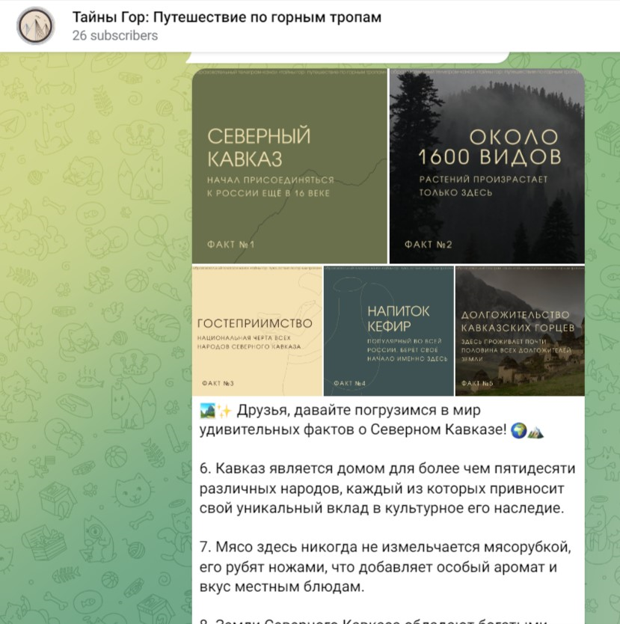

НАШ ПРОТОТИП
Телеграм-канал «Тайны Гор: Путешествие по горным тропам»
Рубрики:
Исторические факты СК
Традиции народов СК
Уникальная открытка
Видео-репортаж про достопримечательность
Опросы
События образовательные
Знаменательные даты
Кухня
Истории и легенды от жителей
Музыка, песни народов
Горный чай

Slide 8
БИЗНЕС-МОДЕЛЬ ПРОЕКТА
2. Проблема и существующие альтернативы
Противоположная точка зрения возникает из-за незаинтересованности в истории и недостоверной информации. Проблема поиска информации, перенасыщенность. Неинтересная подготовка к семинарам.
4. Решение
Факты из проверенных источников (учебники, книги) доносим обеим сторонам (преподаватель/студент). Достоверные факты и основные достопримечательности, которые нужно посетить. Интересная подача информации по курсу истории СК.
3. Уникальная ценность
Интересная подготовка к зачетам, экзаменам, семинарам по истории СК; Путешествие пойдет по плану, если почитать у нас; С нами урок станет интереснее.
9. Скрытое преимущество
Брендированные авторские товары. Уникальный контент, созданный студентами лингвистами.
1. Сегмент потребителей
Преподаватель, турист, студент.
5. Каналы распространения
социальные сети университета, социальные сети, сайты турагенств.
8. Ключевые метрики
По показателям подписок (100 в месяц), продажи открыток (30 в месяц), продажи кружек (15 в месяц).
7. Структура расходов
Затраты на разработку:
1. Фотоаппарат
2. Разработка логотипа
3. Закупка чая
Постоянные затраты:
1. Подписка на сервис по приему платежей
Контент-менеджер
Реклама
Переменные затраты:
1. Упаковка для чая
2. Кружки, нанесение логотипа
3. Бумага и конверты для открыток
6. Потоки доходов
Платная подписка, открытки, чай, составление маршрутов.

Slide 9
ФИНАНСОВЫЕ ПОКАЗАТЕЛИ ПРОЕКТА
Себестоимость разработки нашего продукта - 3450 р.
Срок окупаемости нашего продукта - 1 месяц.
Потенциальная прибыль за 12 мес. - 551 940 р.

Slide 10
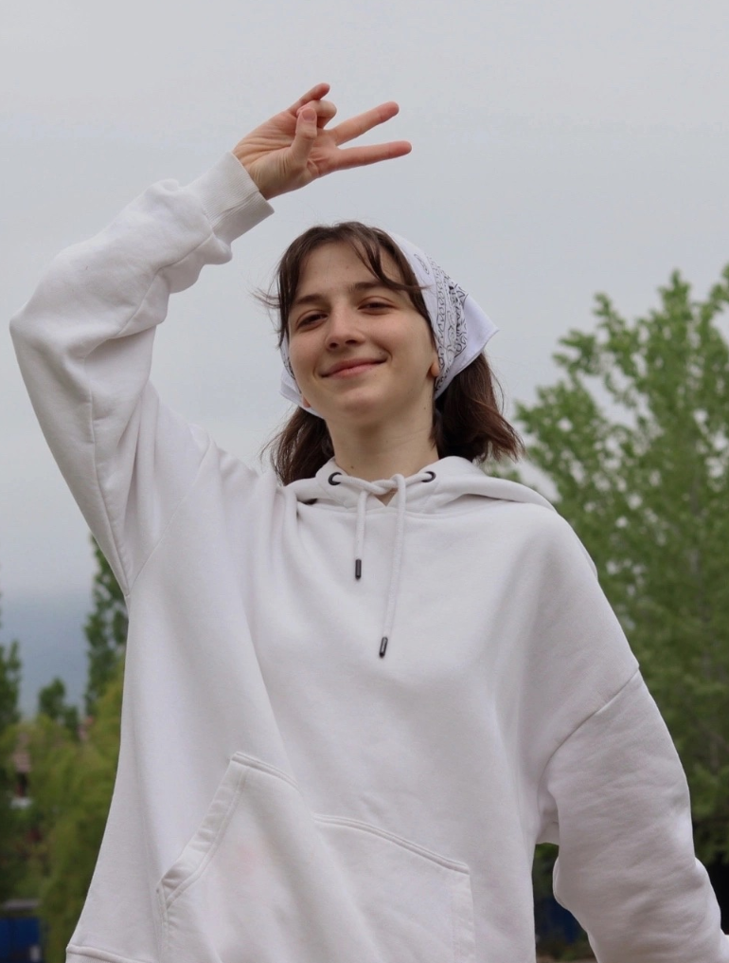
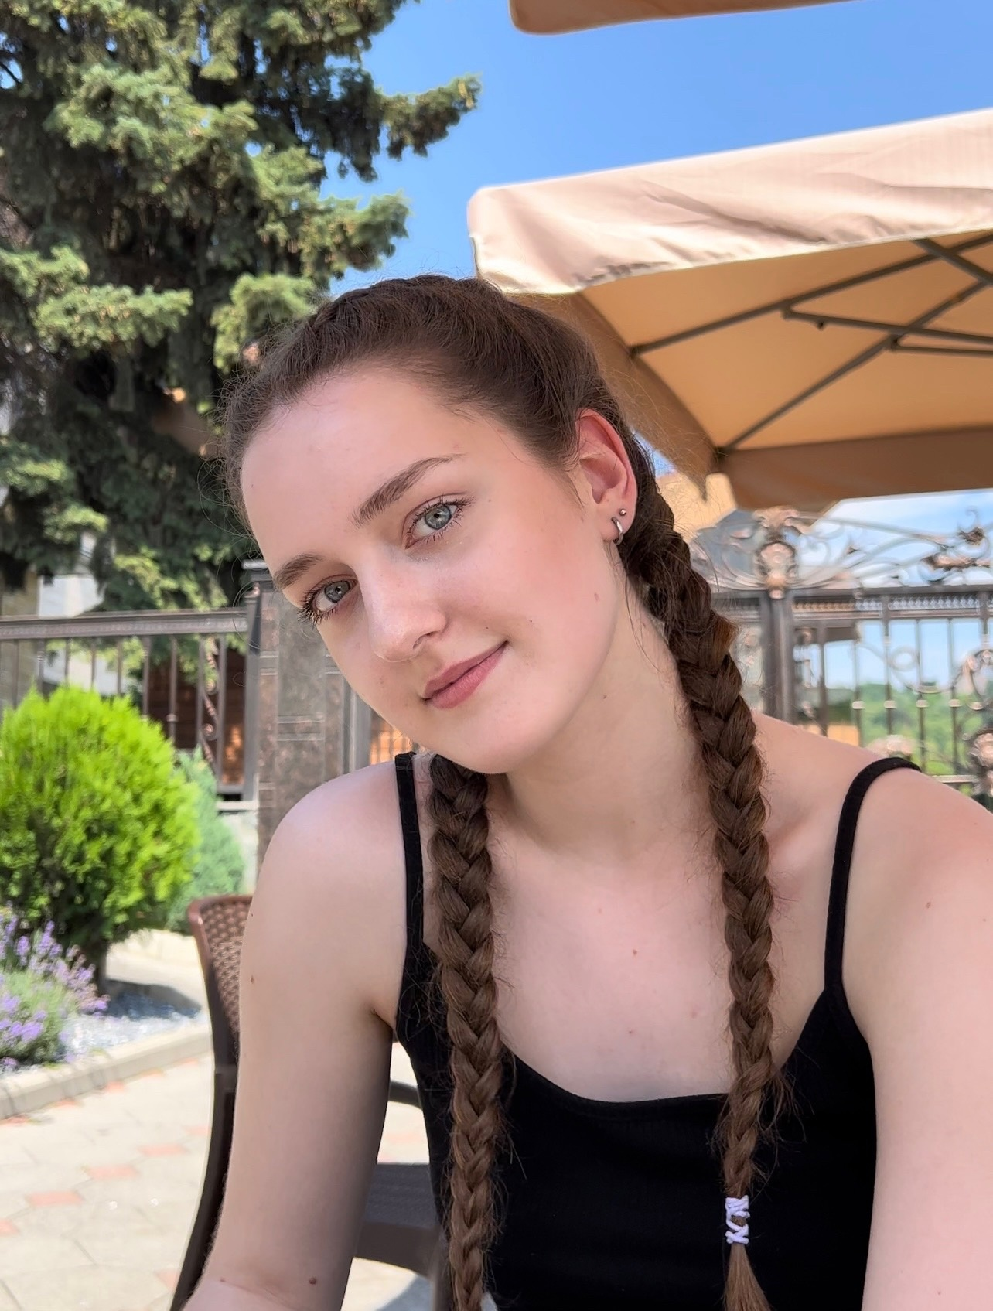
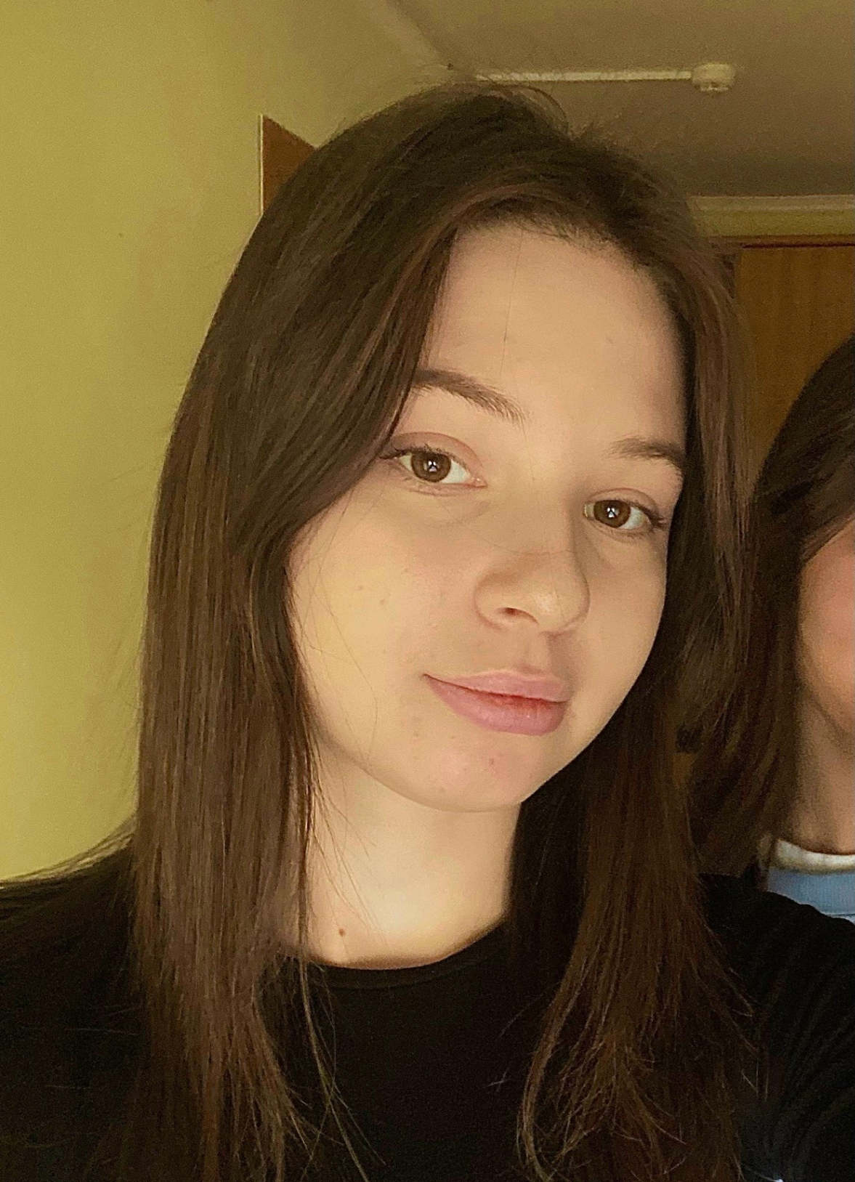
НАША КОМАНДА
Семенова Асият
Белова София
Муртазова Елена
спикер
дизайнер
копирайтер
дизайнер
копирайтер
генератор идей
копирайтер
генератор идей
менеджер

Slide 11













































Будем на связи!
С нами можно связаться по Телеграму:
8-962-423-72-48

